Slide 1


«Бюджет и нацпроекты»
Бюджетное обеспечение реализации региональных проектов Ростовской области
На основе паспортов региональных проектов и государственных программ Ростовской области
Ростов-на-Дону, 2019 г.

Slide 2
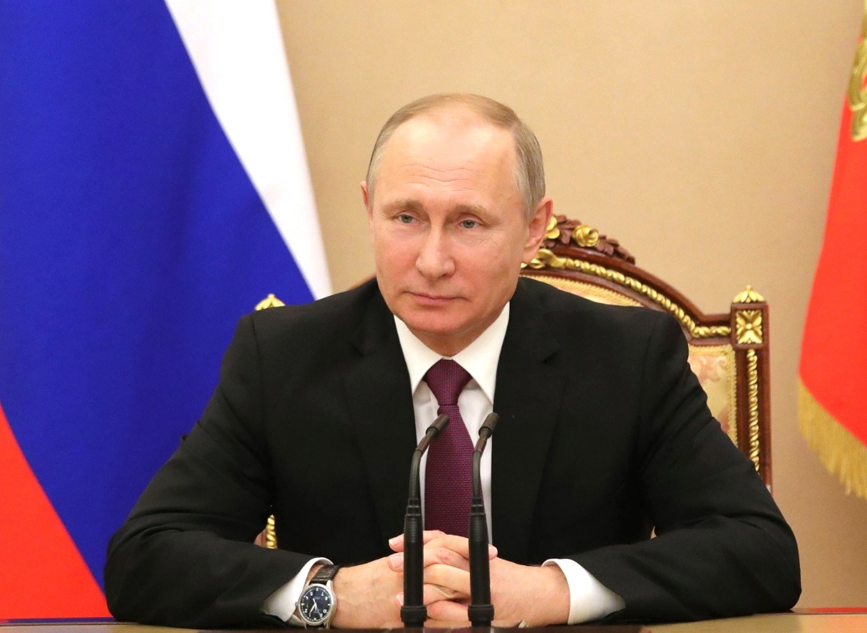
7мая 2018 года Президент России В. В. Путин подписал Указ «О национальных целях и стратегических задачах развития РФ на период до 2024 года», устанавливающий и утверждающий национальные проекты России

Slide 3





Обозначено 9 национальных целей:
1. Обеспечение устойчивого естественного
роста численности населения России;
2. Повышение ожидаемой
продолжительности жизни до 78 лет;
3. Обеспечение устойчивого роста реальных
доходов граждан, а также роста уровня
пенсионного обеспечения;
4. Снижение в 2 раза уровня бедности;
5. Улучшение жилищных условий
не менее 5 млн. семей ежегодно;

Slide 4

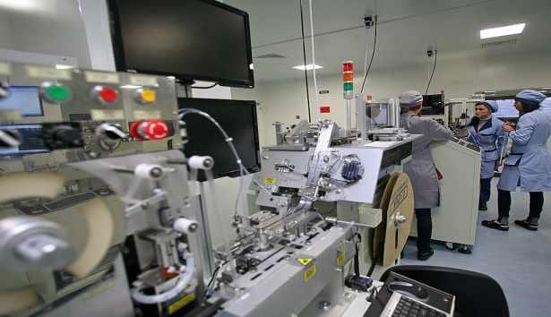
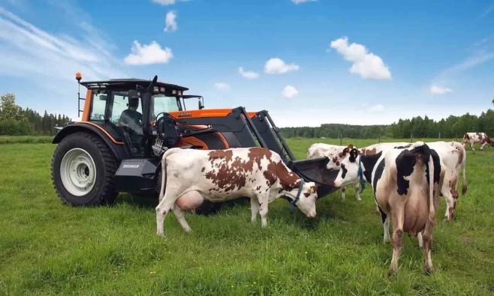

6. Обеспечение ускоренного внедрения
цифровых технологий в экономике и
социальной сфере;
7. Ускорение технологического развития, увеличение количества организаций,
осуществляющих технологические
инновации, до 50% от их общего числа;
8. Создание в базовых отраслях
экономики, прежде всего в обрабатывающей
промышленности и АПК,
высокопроизводительного экспортно-
ориентированного сектора;
9. Вхождение России в число пяти
крупнейших экономик мира.

Slide 5
Национальные проекты России
2019 - 2024
1.Здравоохранение
2.Образование
3.Демография
4.Культура
5.Безопасные и качественные
автомобильные дороги
6.Жильё и городская среда
7.Экология
8.Наука
9.Малое и среднее предпринимательство и поддержка
индивидуальной предпринимательской инициативы
10.Цифровая экономика
11.Производительность труда и поддержка занятости
12.Международная кооперация и экспорт
Б
Л
О
К
И

Slide 6
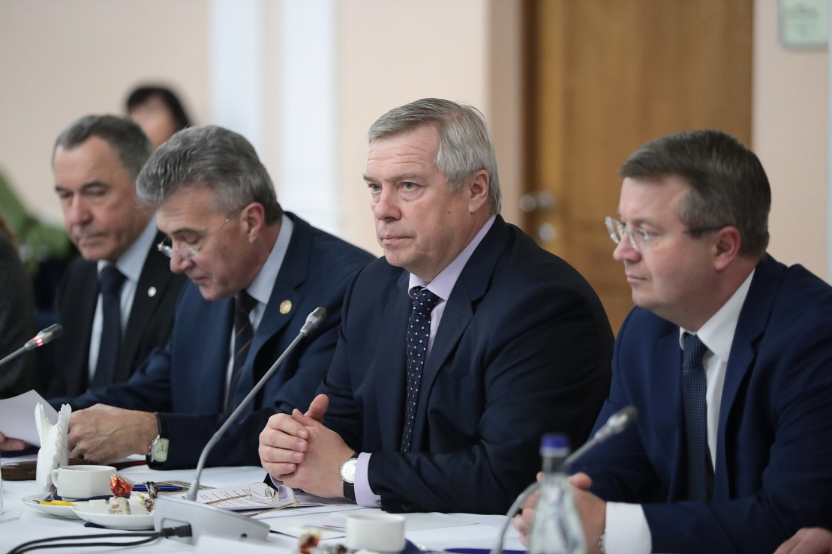
13 декабря 2018 года губернатор Ростовской области В.Ю.Голубев утвердил паспорта 48 региональных проектов, направленных на реализацию федеральных проектов, входящих в состав национальных проектов

Slide 7
Распределение региональных проектов Ростовской области по национальным проектам
№ | Наименование национальных проектов | Количество региональных проектов
1 | Здравоохранение | 8
2 | Образование | 8
3 | Демография | 5
4 | Культура | 3
5 | Безопасные и качественные автомобильные дороги | 1
6 | Жильё и городская среда | 4
7 | Экология | 5
8 | Малое и среднее предпринимательство и поддержка индивидуальной предпринимательской инициативы | 5
9 | Цифровая экономика | 2
10 | Производительность труда и поддержка занятости | 3
11 | Международная кооперация и экспорт | 4
 | ИТОГО: | 48

Slide 8
Объем финансирования региональных
проектов Ростовской области –
187 млрд.руб.:

Slide 9
НП «Здравоохранение» (1.01.2019 - 31.12.2024)
Наименования региональных проектов:
1 «Развитие первичной медико-санитарной помощи»
2 «Борьба с сердечно-сосудистыми заболеваниями»
3 «Борьба с онкологическими заболеваниями»
4 «Развитие детского здравоохранения Ростовской области, включая создание современной инфраструктуры оказания медицинской помощи детям»
5 «Завершение формирования сети национальных медицинских исследовательских центров, внедрение инновационных медицинских технологий, включая систему ранней диагностики и дистанционный мониторинг состояния здоровья пациентов, внедрение клинических рекомендаций и протоколов лечения»
6 «Обеспечение медицинских организаций системы здравоохранения Ростовской области квалифицированными кадрами»
7 «Создание единого цифрового контура в здравоохранении Ростовской области на основе ЕГИСЗ»
8 «Развитие экспорта медицинских услуг»
НП «Здравоохранение»

Slide 10
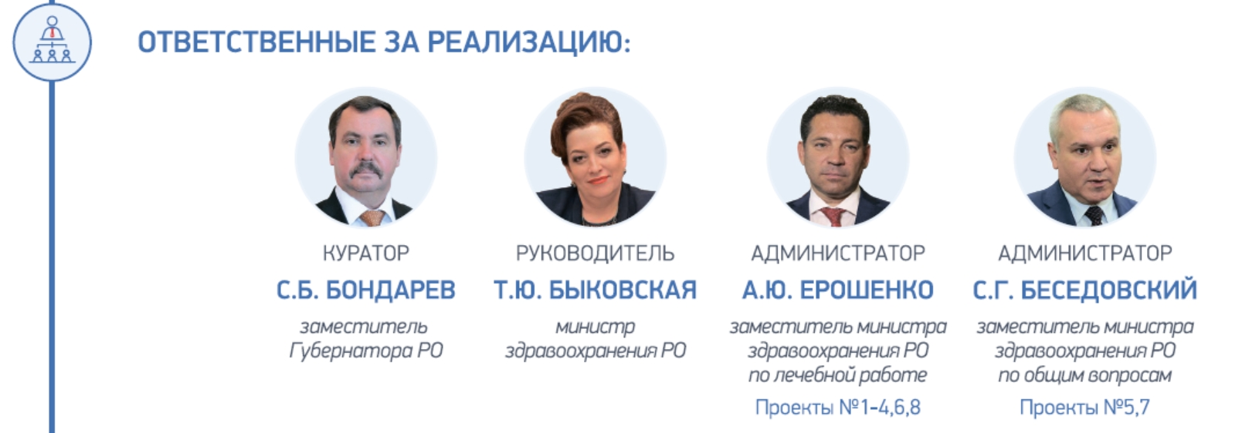
НП «Здравоохранение»

Slide 11
Общий объем финансирования
НП «Здравоохранение» в Ростовской области
на 2019 год –
8802,9 млн. руб.:
*Средства доведены и включены в государственную программу «Развитие здравоохранения», кроме внебюджетных источников
НП «Здравоохранение»

Slide 12
Финансовое обеспечение реализации РП «Создание единого цифрового контура в здравоохранении Ростовской области на основе ЕГИСЗ»
(млн.руб.)
НП «Здравоохранение»

Slide 13
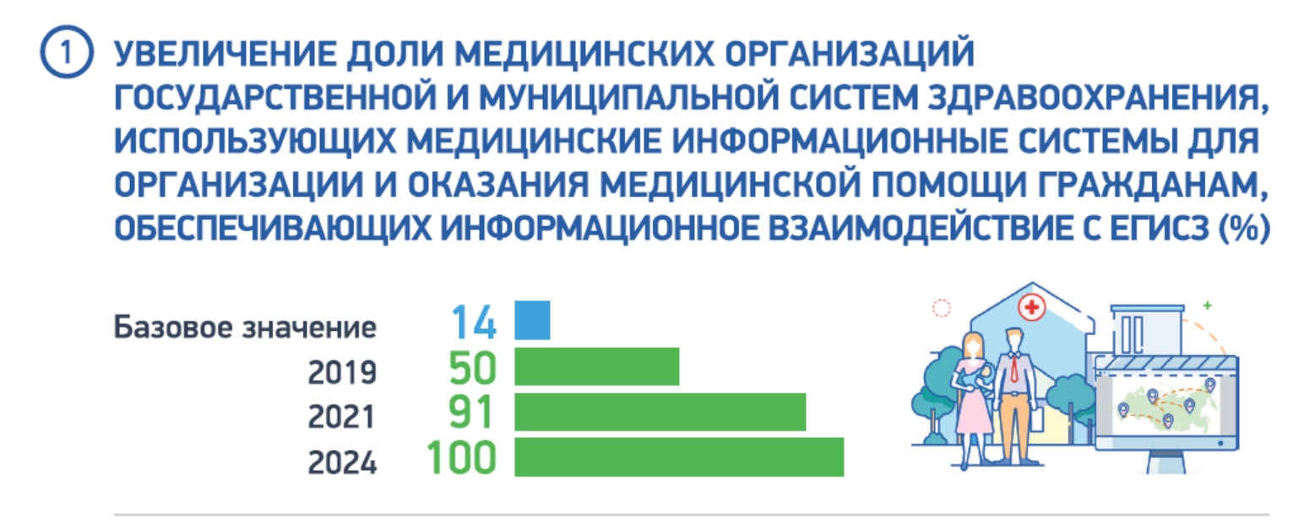
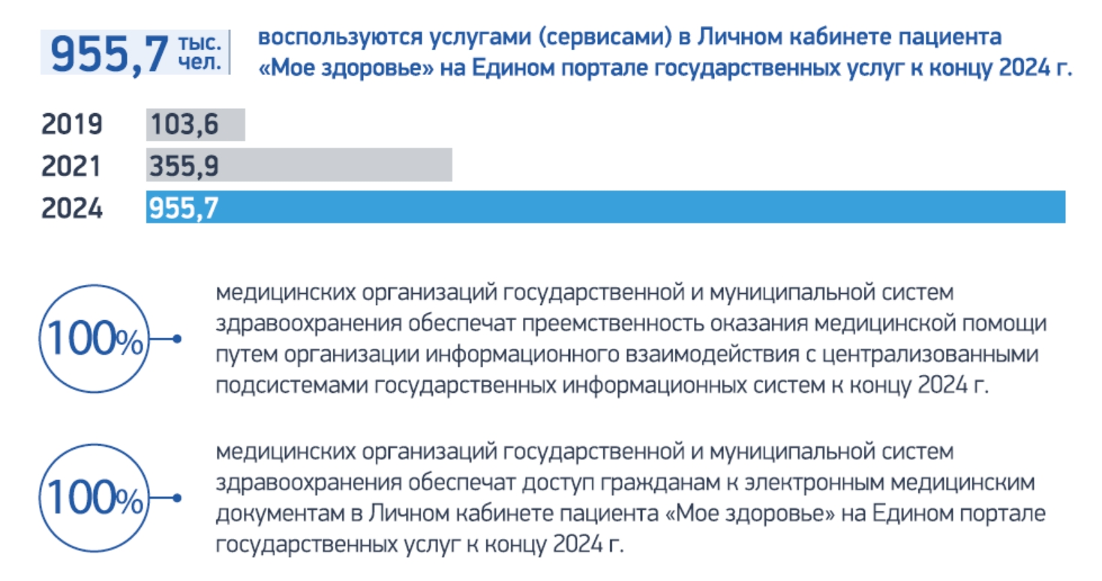
Цели проекта:
НП «Здравоохранение»: РП «Создание единого цифрового контура в здравоохранении Ростовской области на основе ЕГИСЗ»

Slide 14
НП «Образование» (1.01.2019 - 31.12.2024)
Наименования региональных проектов:
1 «Современная школа»
2 «Успех каждого ребенка»
3 «Поддержка семей, имеющих детей»
4 «Цифровая образовательная среда»
5 «Учитель будущего»
6 «Молодые профессионалы»
7 «Новые возможности для каждого»
8 «Социальная активность»
НП «Образование»

Slide 15
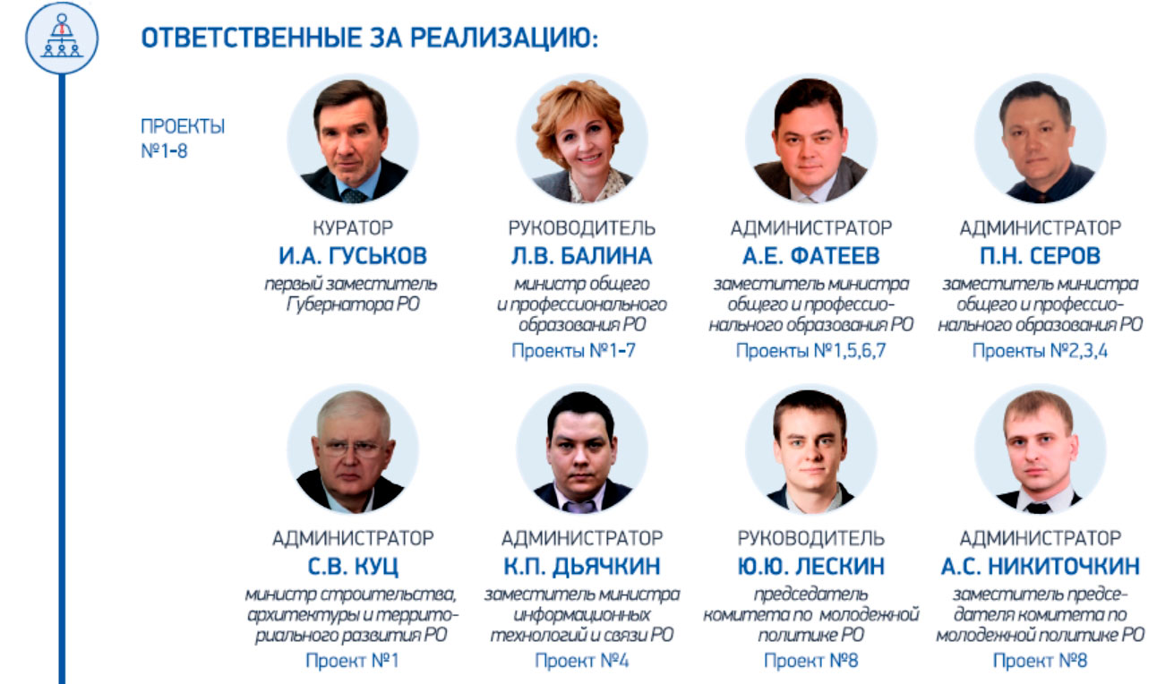
НП «Образование»

Slide 16
Финансовое обеспечение реализации
РП «Современная школа»
(млн.руб.)
Направление | 2019 г. | 2020 г. | 2021 г.
Создание новых мест в общеобразовательных организациях(продолжение реализации приоритетного проекта «Современная образовательная среда для школьников») | 2789,8 | 1030,6 | 180,3
Создание новых мест в общеобразовательных организациях, расположенных в сельской местности и поселках городского типа | 711,4 | 114,8 | 111,4
Поддержка образования для детей с ограниченными возможностями здоровья | 42,1 | 0 | 0
Всего | 3543,3 | 1145,4 | 291,7
*Таблица составлена на основе данных паспортов регионального проекта РО «Современная школа» и государственной программы РО «Развитие образования»
НП «Образование»

Slide 17
Источники финансирования
РП «Современная школа»
Бюджет РО - 0,8 млн.руб.
МБТ бюджета РО бюджетам МО – 2934,7 млн.руб.
НП «Образование»

Slide 18
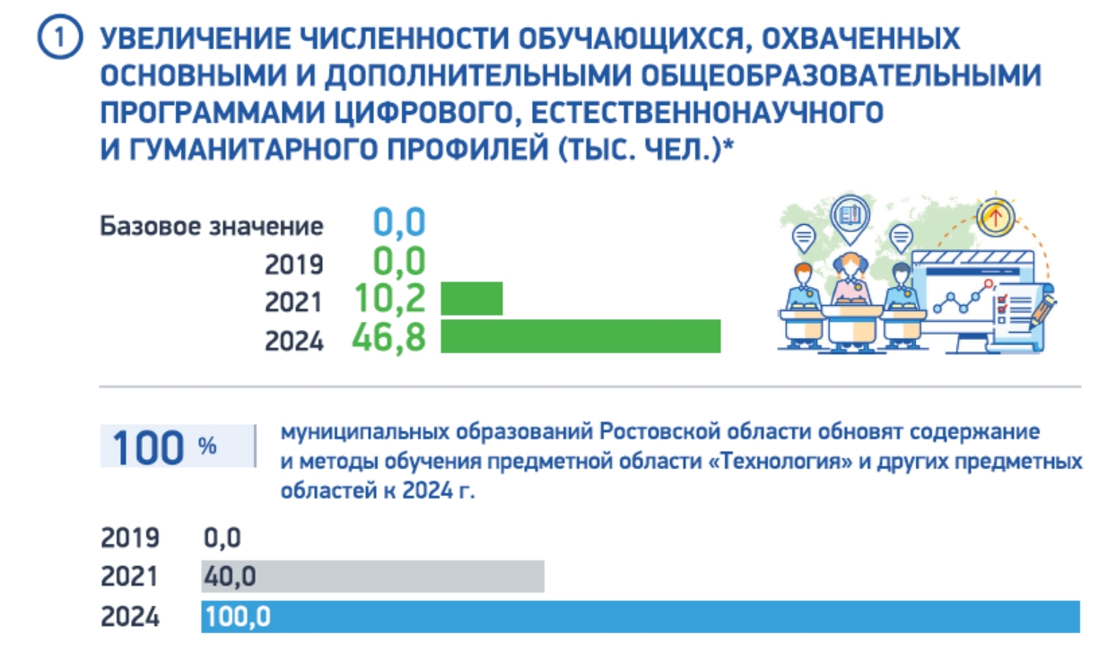
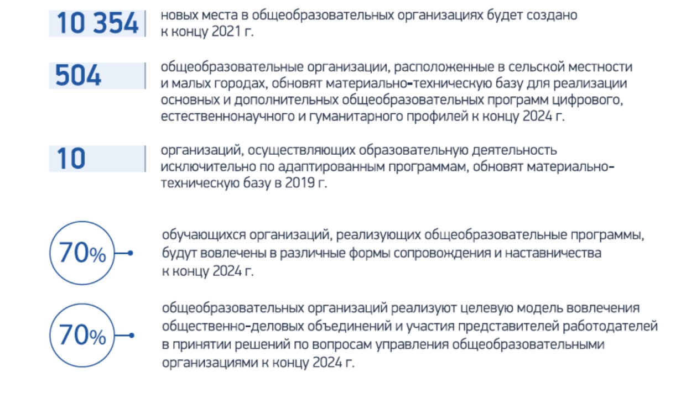
Цели проекта:
НП «Образование»: РП «Современная школа»

Slide 19
Финансовое обеспечение реализации
РП «Успех каждого ребенка»
(млн.руб.)
Направление | 2019 г. | 2020 г. | 2021 г.
Создание и функционирование регионального центра выявления, поддержки и развития способностей и талантов у детей и молодежи | 46,09 | 46,09 | 46,09
Обновление материально-технической базы для занятия физической культурой и спортом в общеобразовательных организациях расположенных в сельской местности | 28,75 | 0 | 0
Создание центров реализующие дополнительные общеобразовательные программы в ВУЗах | 0 | 0 | 0
Создание детских технопарков «Кванториум» | 0 | 0 | 0
Всего по региональному проекту | 74,84 | 46,09 | 46,09
*Таблица составлена на основе данных паспорта регионального проекта Ростовской области «Успех каждого ребенка»
НП «Образование»

Slide 20
Источники финансирования
РП «Успех каждого ребенка», 2019 год
НП «Образование»

Slide 21
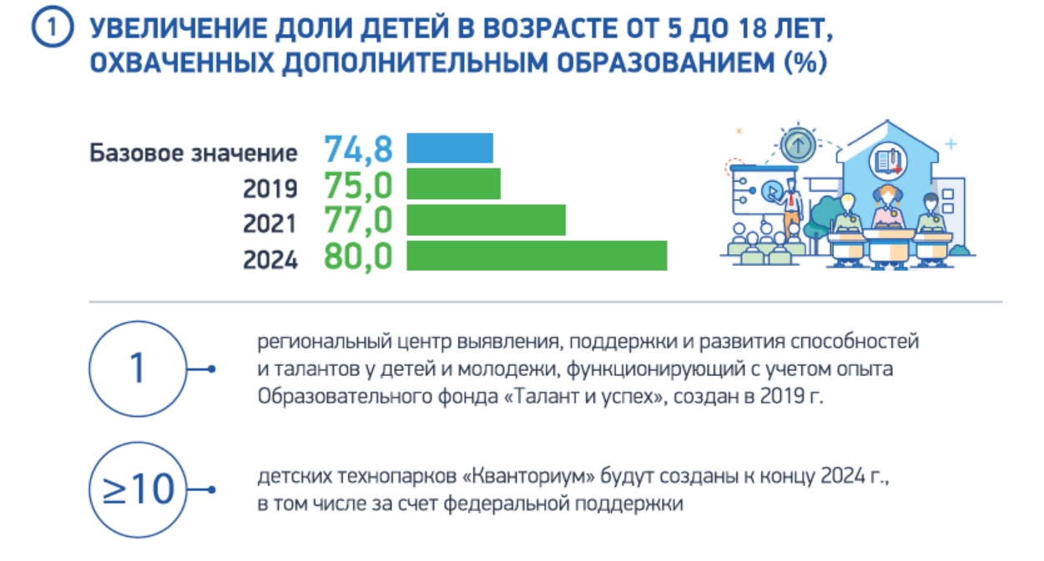
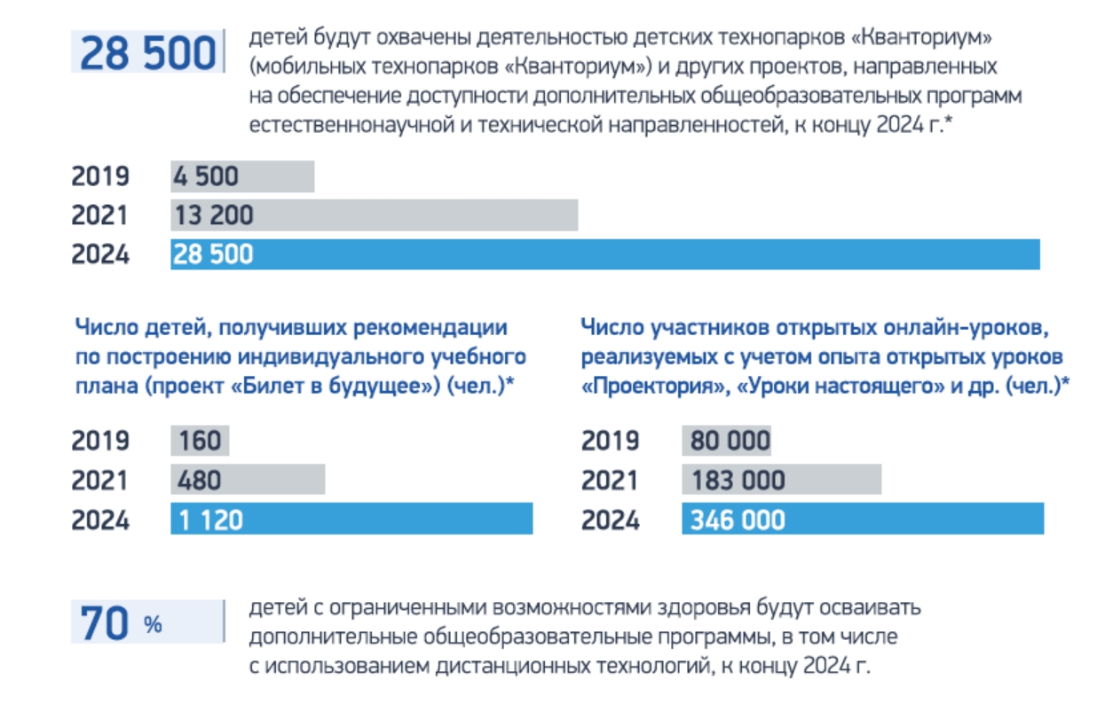
Цели проекта:
НП «Образование»: РП «Успех каждого ребенка»

Slide 22
НП«Демография» (1.01.2019 - 31.12.2024)
Наименования региональных проектов:
1«Финансовая поддержка семей при рождении детей»
2«Разработка и реализация программы системной поддержки и
повышения качества жизни граждан старшего поколения «Старшее
поколение»
3«Создание условий для осуществления трудовой деятельности
женщин, имеющих детей, включая достижение 100-прцентной
доступности (к 2021 году) дошкольного образования для детей в
возрасте до трех лет (Содействие занятости женщин – создание
условий дошкольного образования для детей в возрасте до 3-х
лет)»
4«Спорт – норма жизни»
5«Формирование системы мотивации граждан к здоровому
образу жизни, включая здоровое питание и отказ от вредных
привычек»
НП «Демография»

Slide 23
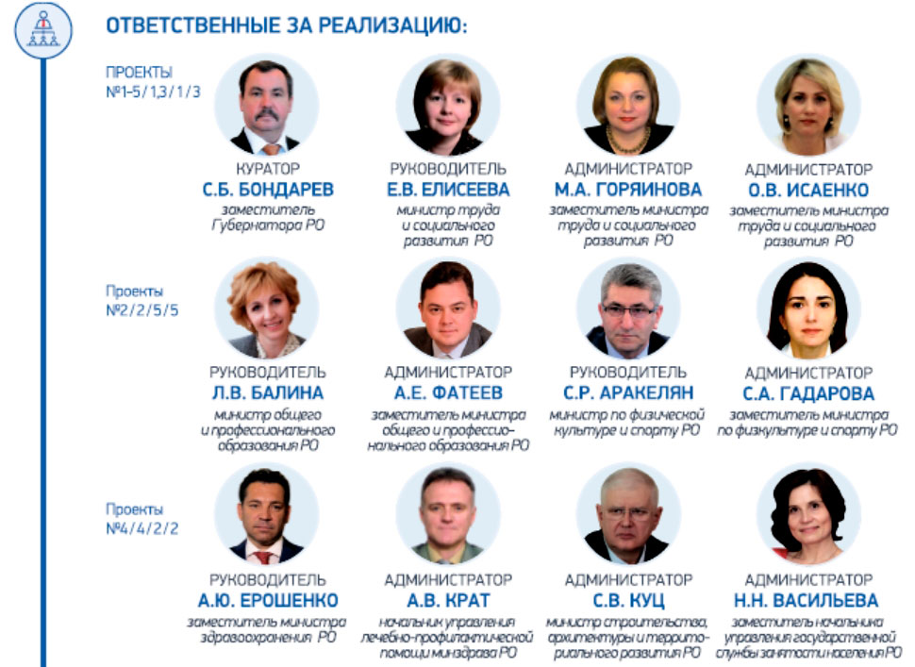
НП «Демография»

Slide 24
Расходы областного бюджета РО на реализацию РП «Спорт – норма жизни»
(млн.руб.)
Направление | 2019 г. | 2020 г. | 2021 г.
Приобретение спортивного оборудования и инвентаря, оснащение объектов спортивной инфраструктуры спортивно - технологическим оборудованием в рамках проекта «Спорт – норма жизни» | 209,6 | 69,6 | 44,0
Создание и модернизация объектов спортивной инфраструктуры для занятий физической культурой и спортом в рамках проекта «Спорт – норма жизни» | 96,7 | 286,8 | 248,7
Всего по региональному проекту | 306,3 | 356,4 | 292,7
*Таблица составлена на основе данных паспорта государственной программы
РО «Развитие физической культуры и спорта»
НП «Демография»

Slide 25
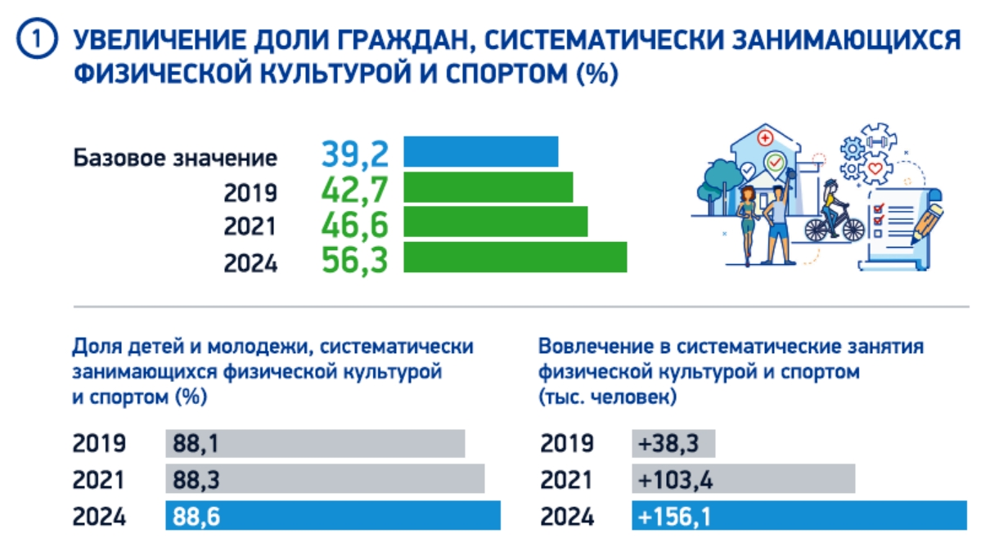
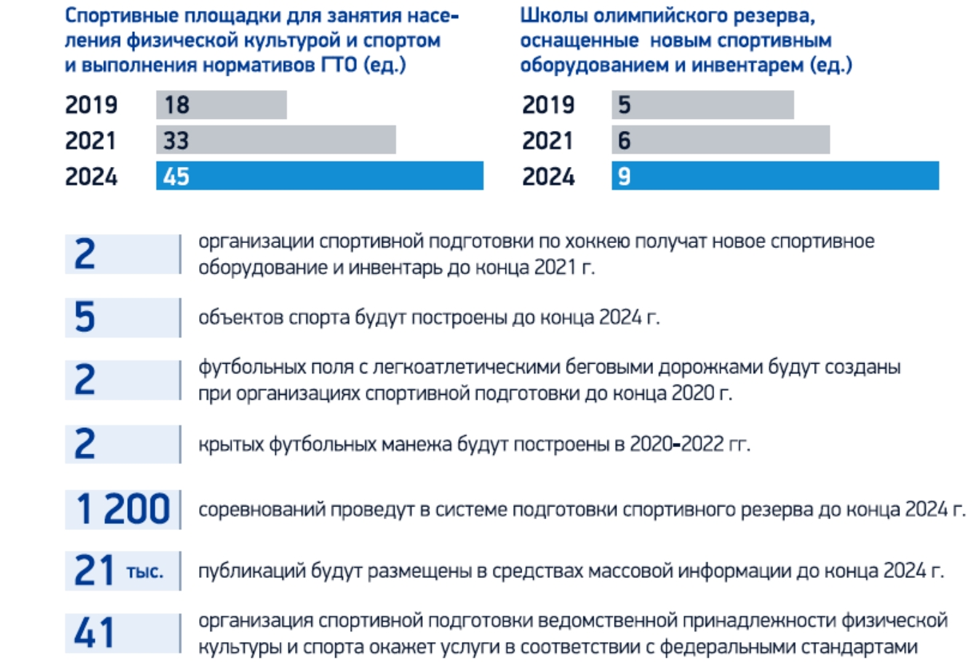
Цели проекта:
НП «Демография»: РП «Спорт – норма жизни»

Slide 26
НП «Культура» (1.01.2019 - 31.12.2024)
Наименования региональных проектов:
1 «Обеспечение качественно нового уровня развития инфраструктуры культуры»
2 «Создание условий для реализации творческого потенциала нации»
3 «Цифровизация услуг и формирование информационного пространства в сфере культуры»
НП «Культура»

Slide 27
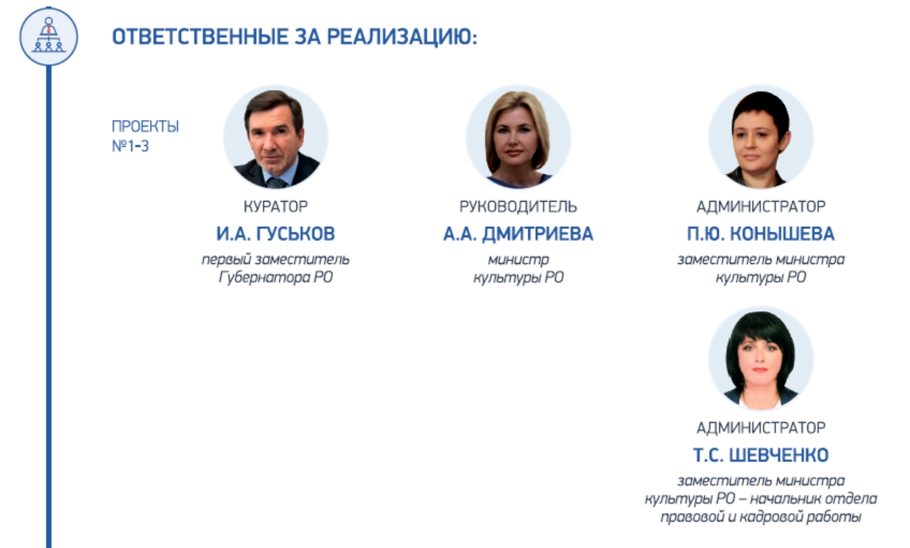
НП «Культура»

Slide 28
НП «Жилье и городская среда»
(1.01.2019 - 31.12.2024)
Наименования региональных проектов:
1 «Жилье»
2 «Обеспечение устойчивого сокращения непригодного для проживания жилищного фонда»
3 «Ипотека»
4 «Формирование комфортной городской среды»
НП «Жилье и городская среда»

Slide 29
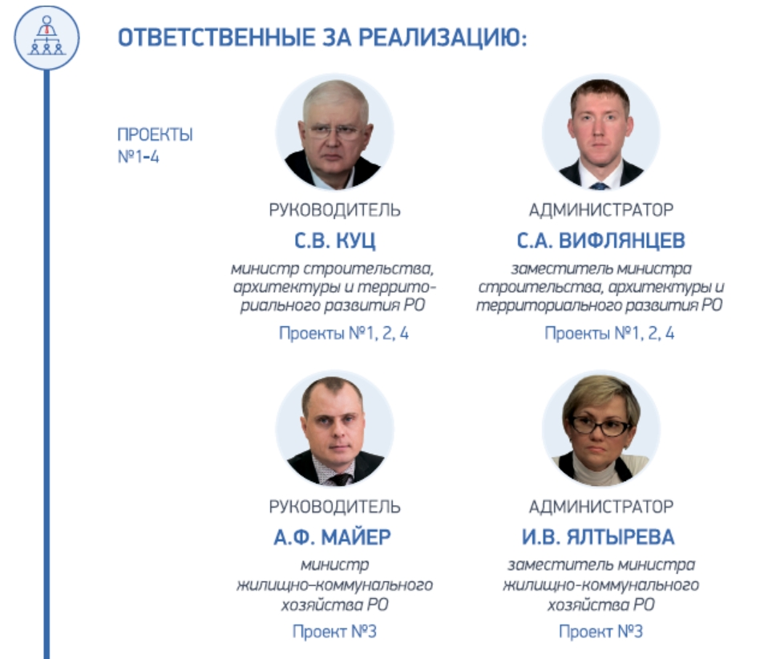
НП «Жилье и городская среда»

Slide 30
Объем финансирования РП «Жилье»
(млн.руб.)
Направление | 2019 г. | 2020 г. | 2021 г.
Региональный проект «Жилье», в части реализации мероприятий подпрограммы «Стимулирование программ развития жилищного строительства субъектов РФ» | 1247,57 | 187,44 | 0
Всего по региональному проекту | 1247,57 | 187,44 | 0
*Таблица составлена на основе данных паспорта регионального проекта «Жилье»
НП «Жилье и городская среда»

Slide 31
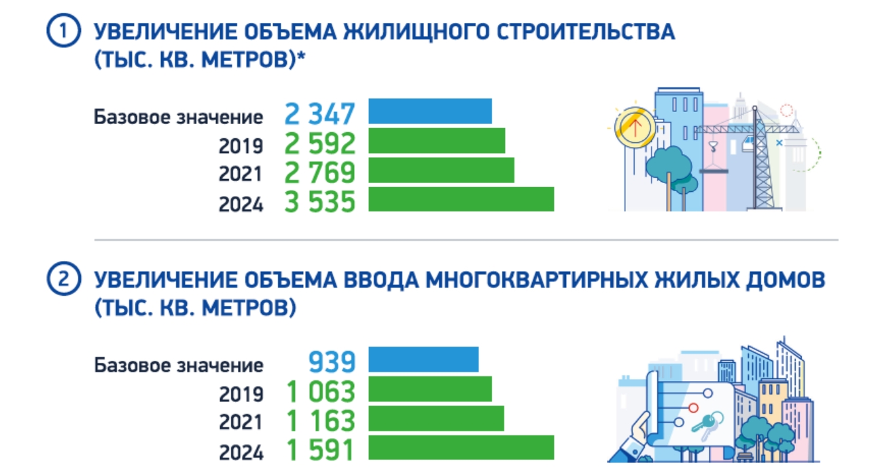
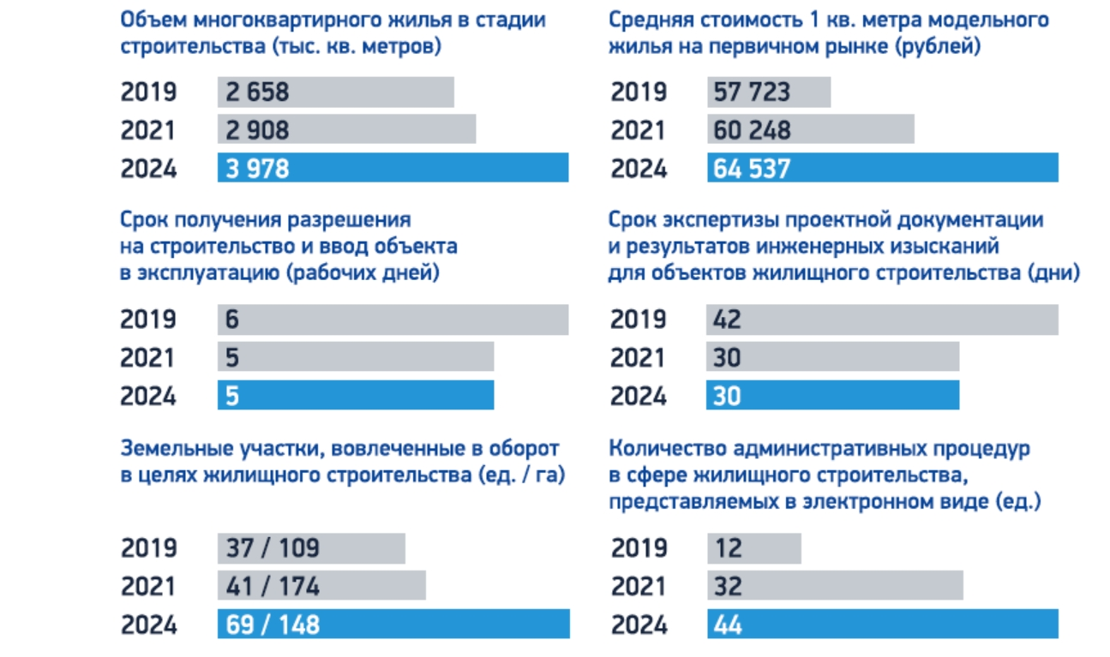
Цели проекта:
НП «Жилье и городская среда»: РП «Жилье»

Slide 32
Объем и источники финансирования РП «Обеспечение устойчивого сокращения непригодного для проживания жилищного фонда»
(млн.руб.)
Направление | 2019 г. | 2020 г. | 2021 г. | 2022 г. | 2023 г. | 2024 г.
Расселение граждан из непригодного для проживания жилищного фонда | 831,16 | 948,56 | 1066,0 | 1910,83 | 1910,83 | 1910,83
Всего по региональному проекту, в т.ч.: | 831,16 | 948,56 | 1066,0 | 1910,83 | 1910,83 | 1910,83
федеральный бюджет | 639,99 | 730,39 | 820,78 | 1872,61 | 1872,61 | 1872,61
консолидированный бюджет РО | 191,17 | 218,17 | 245,17 | 38,22 | 38,22 | 38,22
*Таблица составлена на основе данных паспорта регионального проекта «Обеспечение устойчивого сокращения непригодного для проживания жилищного фонда»
НП «Жилье и городская среда»

Slide 33
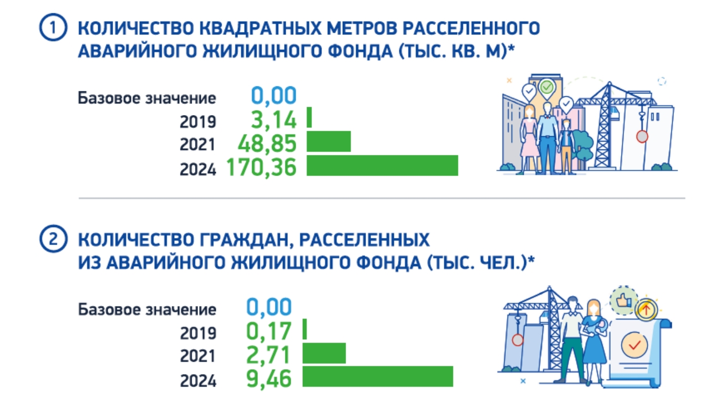
Цели проекта:
НП «Жилье и городская среда» РП «Обеспечение устойчивого сокращения непригодного для проживания жилищного фонда»

Slide 34
Объем и источники финансирования
РП «Ипотека»
(млн.руб.)
Направление | 2018 г. | 2019 г. | 2020 г. | 2021 г. | 2022 г. | 2023 г. | 2024 г.
Реализация гос. поддержки при приобретении жилья отдельным категориям граждан, в т.ч. обеспечение доступности ипотечных кредитов | 672,09 | 835,39 | 835,39 | 835,39 | 835,39 | 835,39 | 835,39
Всего по региональному проекту, в т.ч.:
федеральный бюджет | 0 | 0 | 0 | 0 | 0 | 0 | 0
консолидированный бюджет РО | 672,09 | 835,39 | 835,39 | 835,39 | 835,39 | 835,39 | 835,39
*Таблица составлена на основе данных паспорта регионального проекта «Ипотека»
НП «Жилье и городская среда»

Slide 35
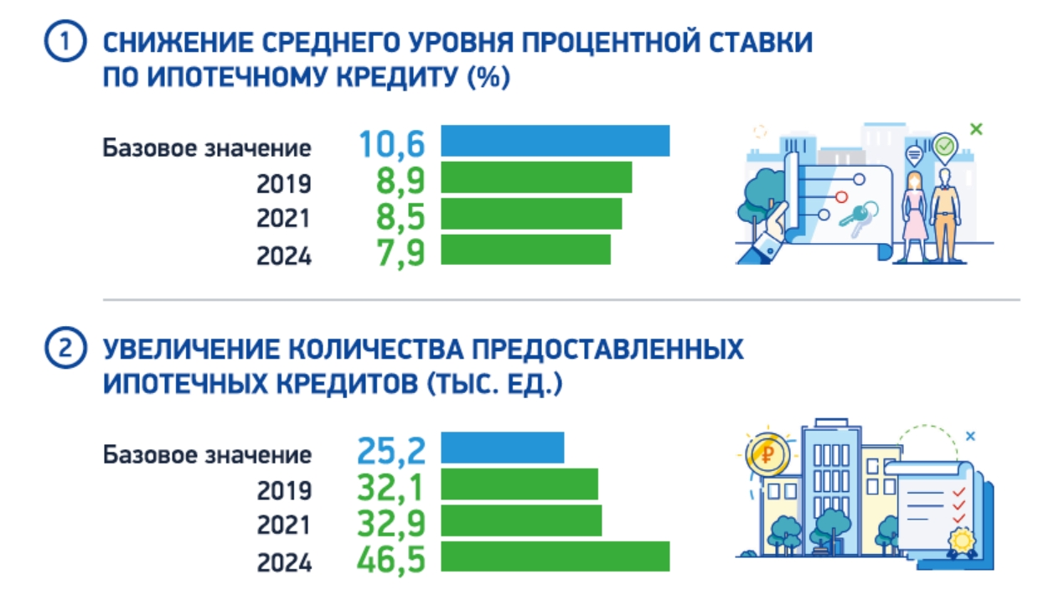
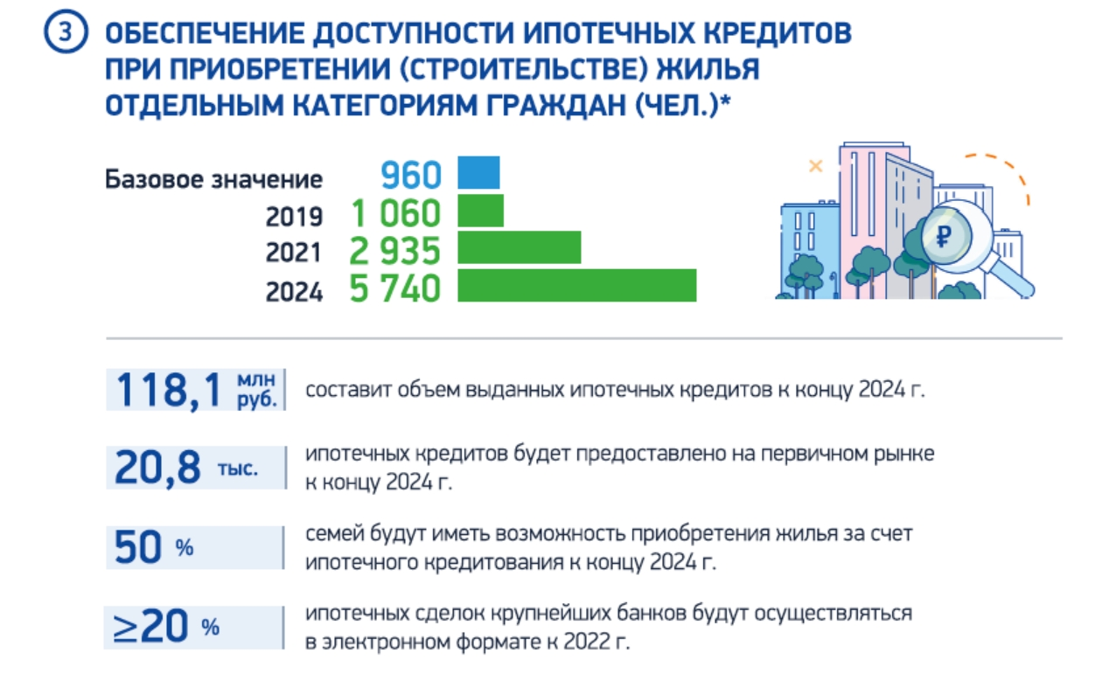
Цели проекта:
НП «Жилье и городская среда»: РП «Ипотека»

Slide 36
НП «Экология» (1.01.2019 - 31.12.2024)
Наименования региональных проектов:
1 «Сохранение уникальных водных объектов в Ростовской области»
2 «Сохранение лесов в Ростовской области»
3 «Чистая вода»
4 «Формирование комплексной системы обращения с твердыми коммунальными отходами»
5 «Снижение негативного воздействия на окружающую среду путем ликвидации объектов накопленного вреда окружающей среде и несанкционированных свалок в границах городов»
НП «Экология»

Slide 37
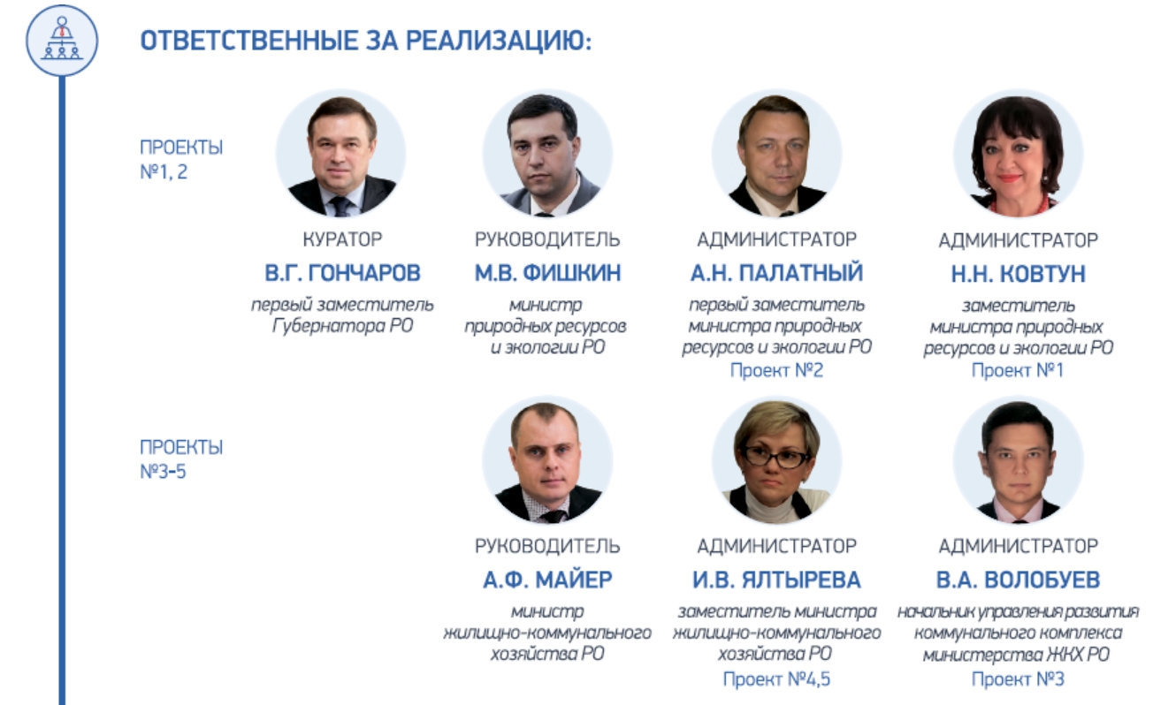
НП «Экология»

Slide 38
Объем финансирования РП «Сохранение уникальных водных объектов в РО»
(млн.руб.)
Направление | 2019 г. | 2020 г.
Экологическая реабилитация водных объектов на площади не менее 7,2 га | 153,8 | 243,8
Мероприятия по расчистке участков русел рек протяженностью не менее 30 км | 31,9 | 31,3
Всего по региональному проекту | 185,7 | 275,1
*Таблица составлена на основе данных паспорта регионального проекта «Сохранение уникальных водных объектов в РО»
НП «Экология»

Slide 39
Источники финансирования РП «Сохранение уникальных водных объектов в РО»
(млн.руб.)
НП «Экология»

Slide 40
НП «Безопасные и качественные автомобильные дороги»
(1.01.2019 - 31.12.2024)
Наименование регионального проекта:
1 «Безопасные и качественные автомобильные дороги»
НП «Безопасные и качественные автомобильные дороги»

Slide 41

НП «Безопасные и качественные автомобильные дороги»

Slide 42
Финансовое обеспечение РП «Безопасные
и качественные автомобильные дороги»
(млн.руб.)
Направление | 2019 г. | 2020 г. | 2021 г.
Расходы на кап. ремонт автомоб. дорог общего пользования регионального и межмуниципального значения и искусственных сооружений на них | 2514,7 | 3449,6 | 1 055,7
Расходы на ремонт автомобильных дорог общего пользования регионального и межмуниципального значения и искусственных сооружений на них | 2092,8 | 1897,2 | 3966,1
Расходы на строительство и реконструкцию муниципальных объектов транспортной инфраструктуры | 141,1 | 121,0 | 181,5
Расходы на капитальный ремонт муниципальных объектов транспортной инфраструктуры | 788,8 | 426,4 | 478,7
Расходы на ремонт автомобильных дорог общего пользования местного значения | 680,2 | 1062,7 | 945,5
Всего по региональному проекту | 6217,6 | 6956,9 | 6627,5
*Таблица составлена на основе данных областного закона «Об областном бюджете на 2019 год и на плановый период 2020-2021 годов»
НП «Безопасные и качественные автомобильные дороги»

Slide 43
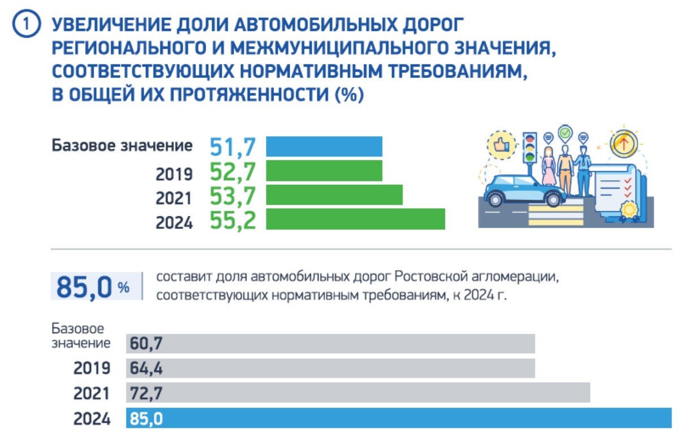
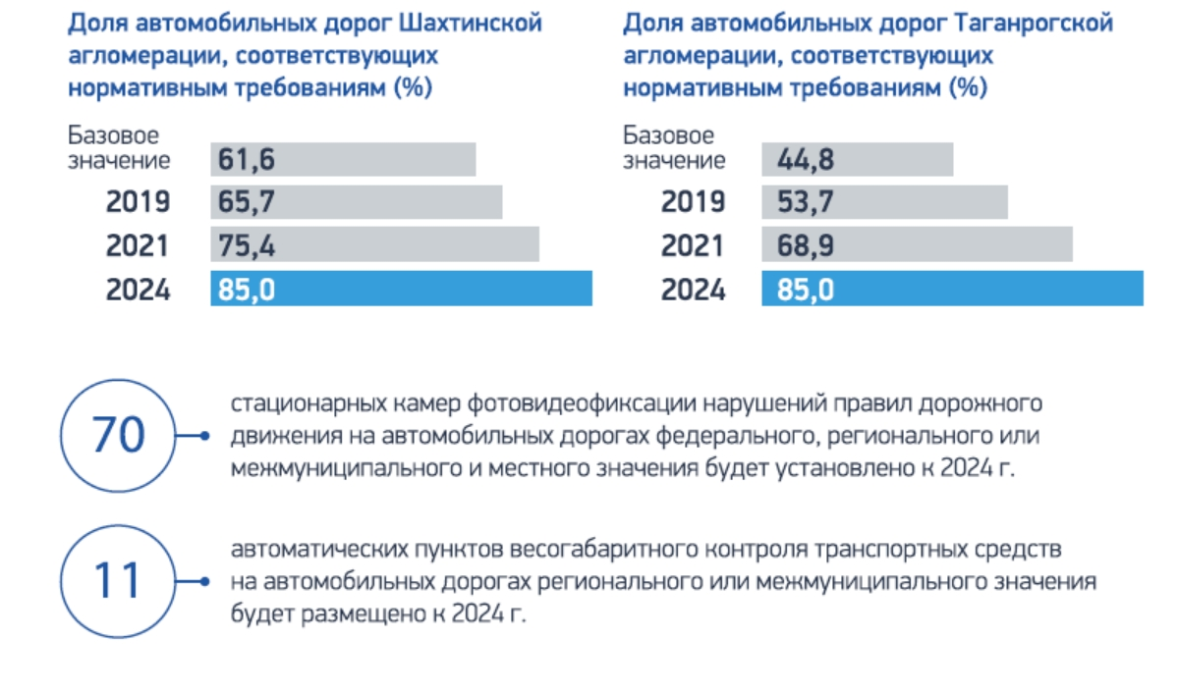
Цели проекта:
НП «Безопасные и качественные автомобильные дороги»

Slide 44
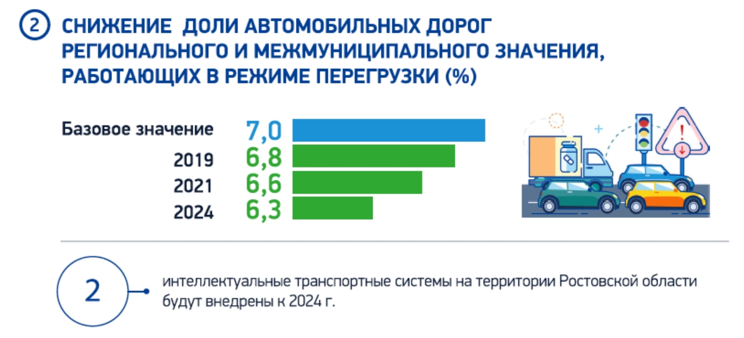

(продолжение)
Цели проекта:
НП «Безопасные и качественные автомобильные дороги»

Slide 45
НП «Производительность труда и поддержка занятости»
(1.01.2019 - 31.12.2024)
Наименования региональных проектов:
1 «Системные меры по повышению производительности труда» 2 «Адресная поддержка повышения производительности труда на предприятиях»
3 «Поддержка занятости и повышение эффективности рынка труда для обеспечения роста производительности труда»
НП «Производительность труда и поддержка занятости»

Slide 46
НП «Цифровая экономика РФ»
(1.01.2019 - 31.12.2024)
Наименования региональных проектов:
1 «Цифровое развитие экономики Ростовской области»
2 «Умный город»
НП «Цифровая экономика РФ»

Slide 47
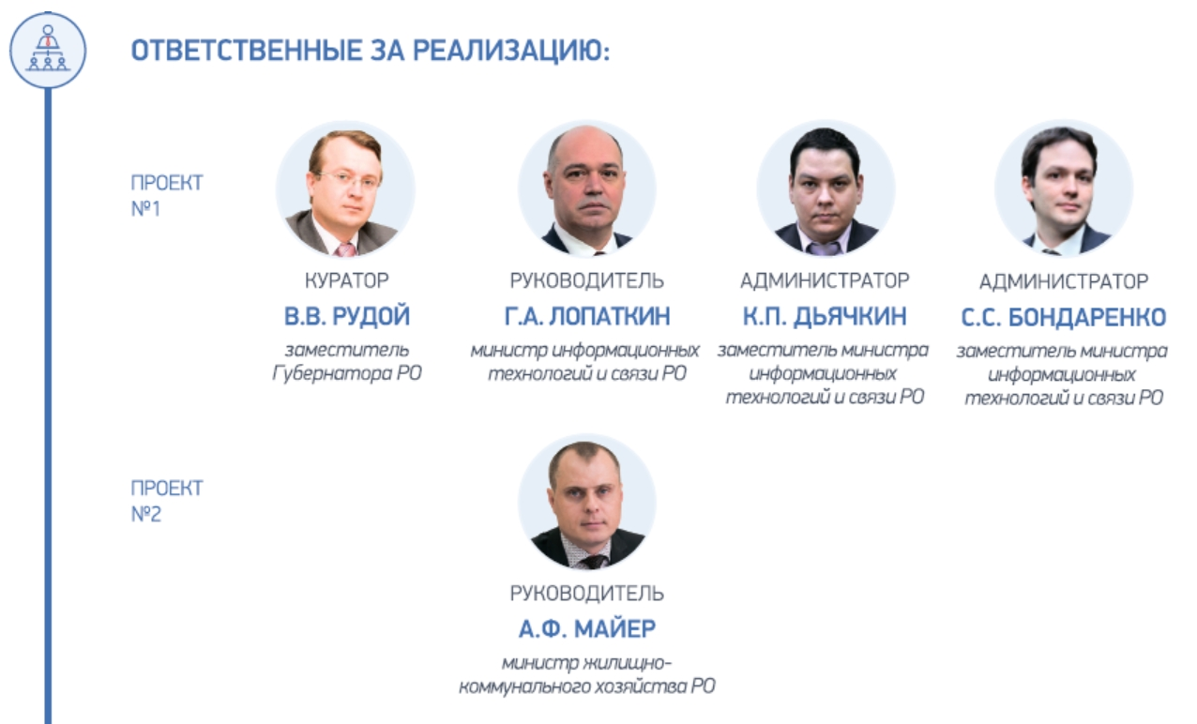
НП «Цифровая экономика РФ»

Slide 48
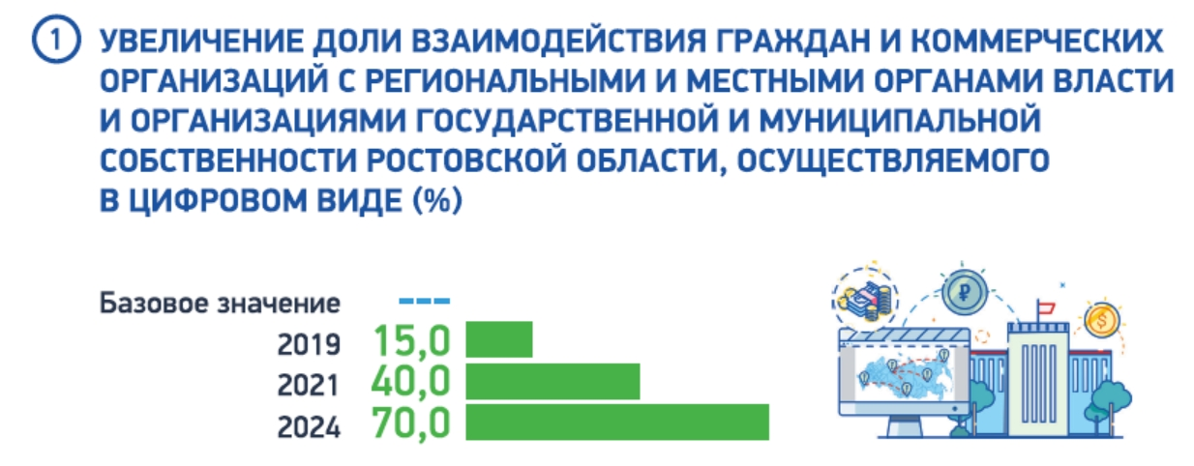
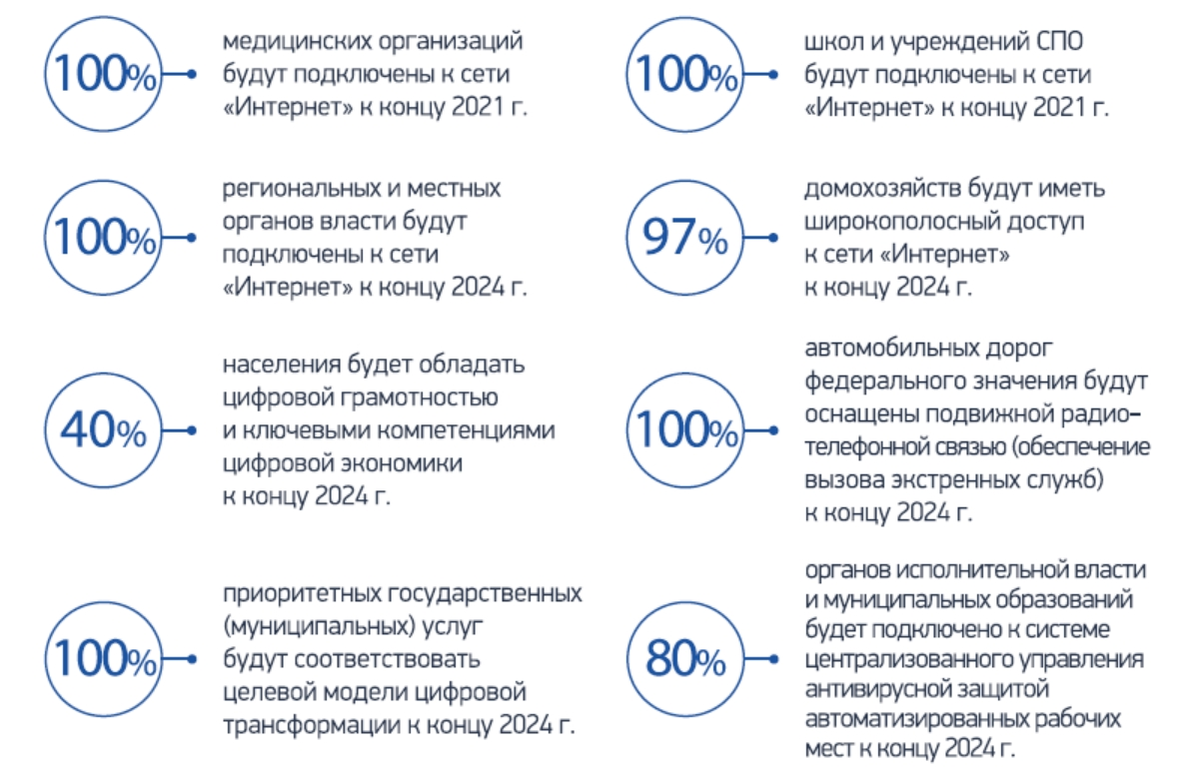
Цели проекта:
НП «Цифровая экономика РФ»: РП «Цифровое развитие экономики Ростовской области»

Slide 49
НП «Малое и среднее предпринимательство и поддержка индивидуальной предпринимательской инициативы»
(1.01.2019 - 31.12.2024)
Наименование регионального проекта
1 «Улучшение условий ведения предпринимательской деятельности»
2 «Расширение доступа субъектов МСП к финансовым ресурсам, в том числе к льготному финансированию»
3 «Акселерация субъектов малого и среднего предпринимательства»
4 «Популяризация предпринимательства»
5 «Система поддержки фермеров и развитие сельской кооперации в Ростовской области на 2019-2024 годы»
НП «Малое и среднее предпринимательство и поддержка ИП инициативы»

Slide 50
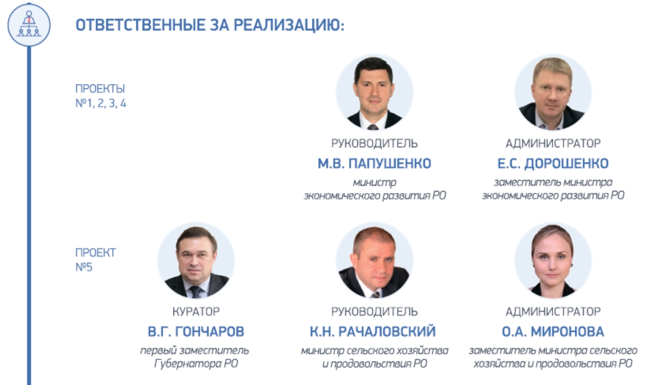
НП «Малое и среднее предпринимательство и поддержка ИП инициативы»

Slide 51
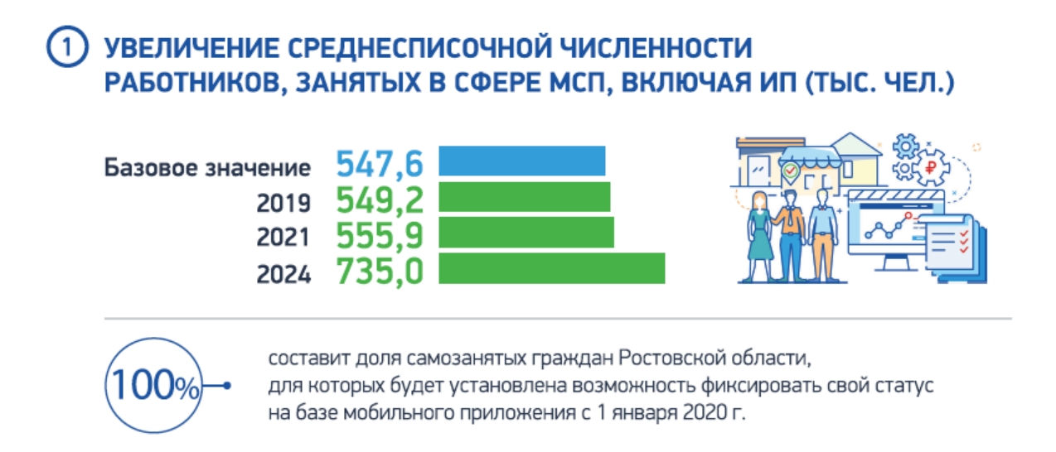
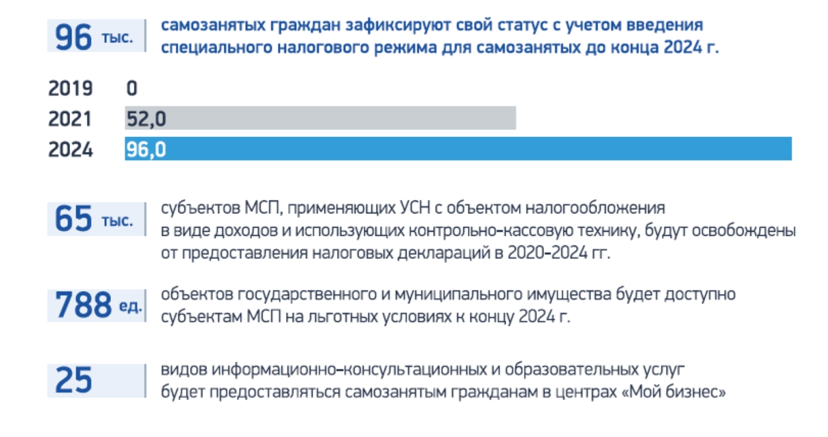
Цели проекта:
НП «Малое и среднее предпринимательство и поддержка ИП инициативы»: РП «Улучшение условий ведения предпринимательской деятельности»

Slide 52
НП «Международная кооперация и экспорт»
(1.01.2019 - 31.12.2024)
Наименования региональных проектов
1 «Системные меры развития международной кооперации и экспорта»
2 «Экспорт услуг»
3 «Промышленный экспорт»
4 Экспорт продукции АПК»
НП «Международная кооперация и экспорт»

Slide 53
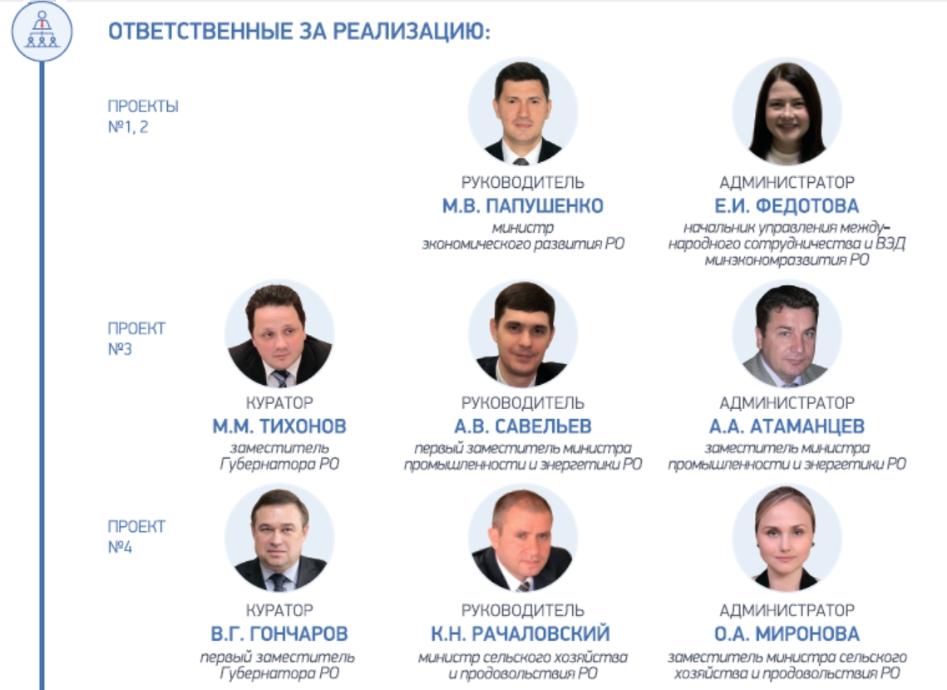
НП «Международная кооперация и экспорт»

Slide 54

Авторы конкурсной работы:
Соитова М.Х., Андреева О.В.,
ФГБОУ ВО «Ростовский государственный экономический университет (РИНХ)»,
Ростов-на-Дону
*Некоторые региональные проекты находятся на стадии разработки, информация по ним может быть добавлена.

